Slide 1





云计算及数字化解决方案提供商
广西御云网络科技有限公司成立于2020年，创始团队深耕 云+AI+软件+N行业9年，御云业务涵盖 公有云、软件开发与应用系统、信息安全等的综合服务。
10000+ 客户
涵盖了泛互联网、泛零售、制造、农业、教育、医疗、政企等众多领域。
让企业数智化更简单
御云以“让企业数智化更简单”为使命，与行业应用场景深度结合，持续为用户输出高价值、可信赖的综合解决方案及服务。

Slide 2
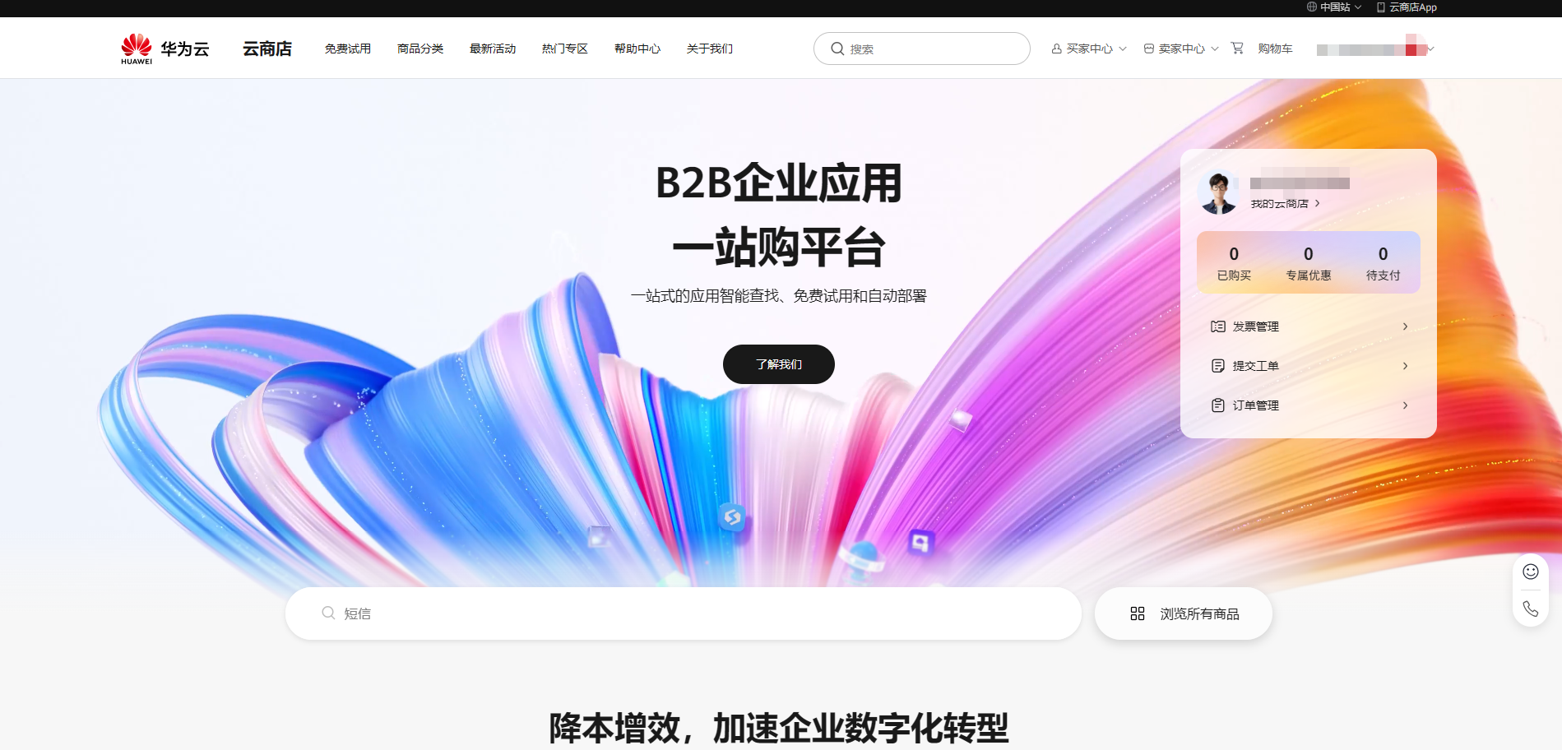
操作步骤
步骤1 登录华为云云市场主页：https://marketplace.huaweicloud.com/

Slide 3
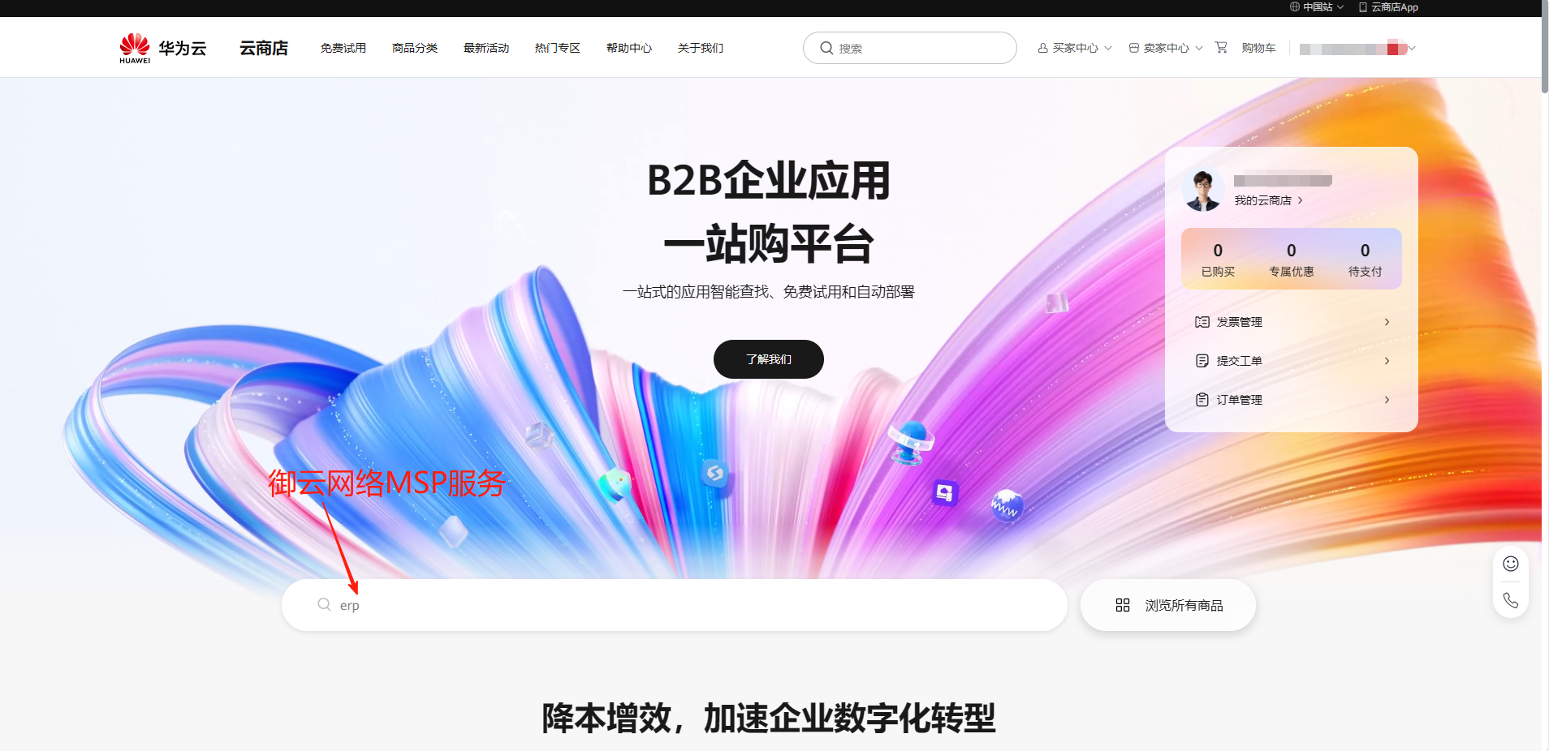
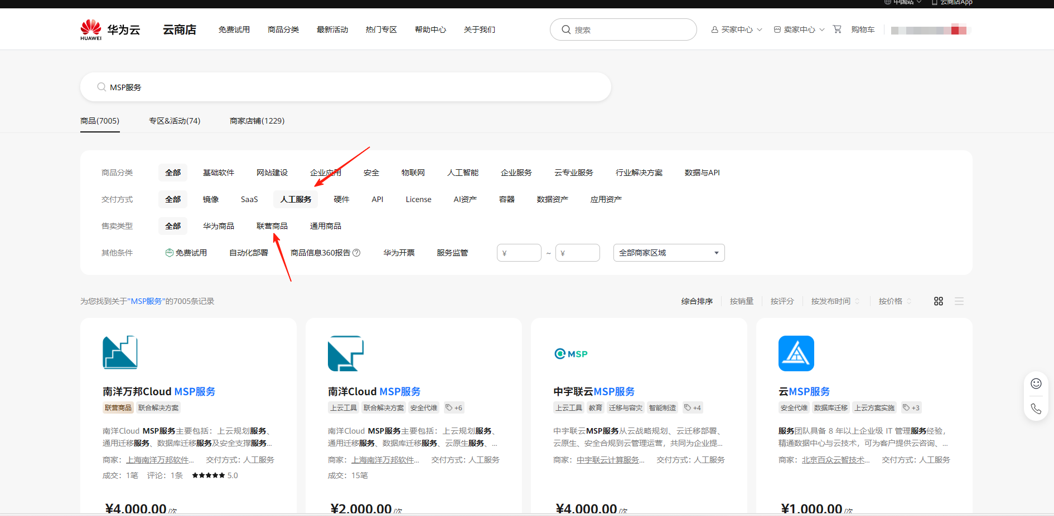
操作步骤
步骤2 选择商品
● 在页面搜索栏搜索您需要的商品，如：御云网络MSP服务。
● 选择云市场商品分类，进入分类页面通过筛选条件选择您需要的商品。

Slide 4
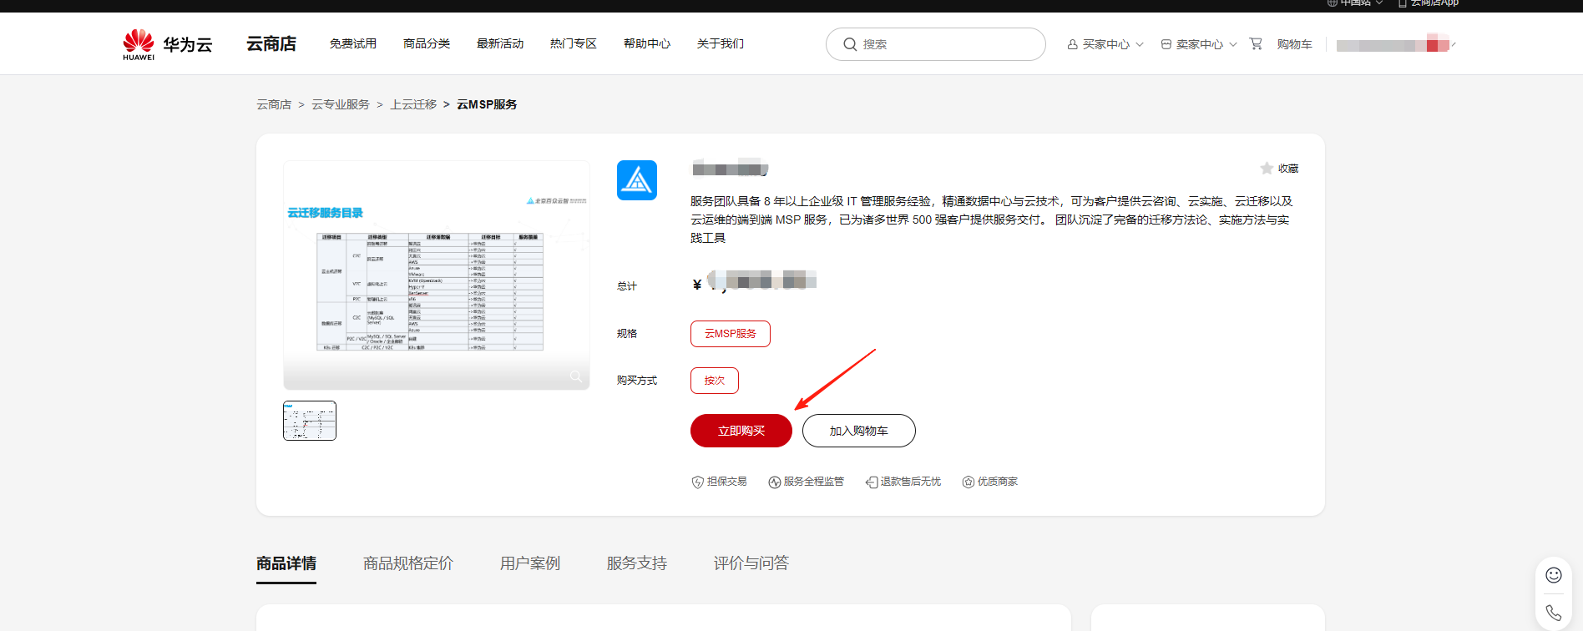
操作步骤
步骤3 单击具体商品名称，进入商品详情页面。
步骤4 查看商品信息、设置服务选型后，单击“立即购买”。
步骤5：商家启动交付。

Slide 5

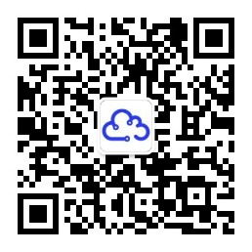

联系方式
官方微信公众号
御云官网
官方视频号
御云网络科技有限公司
深圳｜广州｜南宁｜海口｜重庆
服务热线：400-998-0916 官方网站：www.gxyuyun.com

